Slide 1




ВашАдвокат
Муромский инстиут Владимирского государственного университета им В.К.Зворыкина

Slide 2
Цель проекта
Правовое просвещение населения, а именно:
Доведение до населения сведений о деятельности адвокатов, снижение рисков обращения граждан за оказанием юридических услуг к низкоквалифицированным либо вообще неквалифицированным специалистам.

Slide 3
Актуальность проекта
Согласно части 1 статьи 48 Конституции Российской Федерации каждому гарантируется право на получение квалифицированной юридической помощи.
В настоящее время в законодательстве Российской Федерации сложилась достаточно парадоксальная ситуация(ГПК РФ (ст. 49)), Квалифицированным юристом фактически считается тот, кто таковым объявил себя сам. При этом не имеет значения его образование, стаж работы по юридической специальности, квалификация юриста.
В данной ситуации необходимо проведение активной работы по повышению общественной значимости и понимания населением статуса адвоката, его преимуществ перед иными лицами, называющими себя «квалифицированными юристами». Сайт «ВашАдвокатов» должен этому способствовать.

Slide 4
Целевые аудитории и их потребности
Для клиентов:
Сложность выбора: Невозможно объективно оценить квалификацию адвоката до начала работы.
Риск нарваться на непрофессионала: Много частных объявлений и «юристов-однодневок».
Потеря времени: Необходимость обзванивать десятки контактов для сравнения.
Непонимание стоимости услуг: Размытые и непрозрачные тарифы.
Стресс: Правовая проблема сама по себе является стрессовой ситуацией, а поиск помощи ее усугубляет.
Для адвокатов:
Неэффективный маркетинг: Высокая конкуренция в интернете, дорогая контекстная реклама.
Привлечение «нецелевых» клиентов: Клиенты не всегда понимают специфику практики адвоката.
Сложность выделиться: Нет единой платформы, где можно продемонстрировать свой реальный опыт и репутацию.

Slide 5
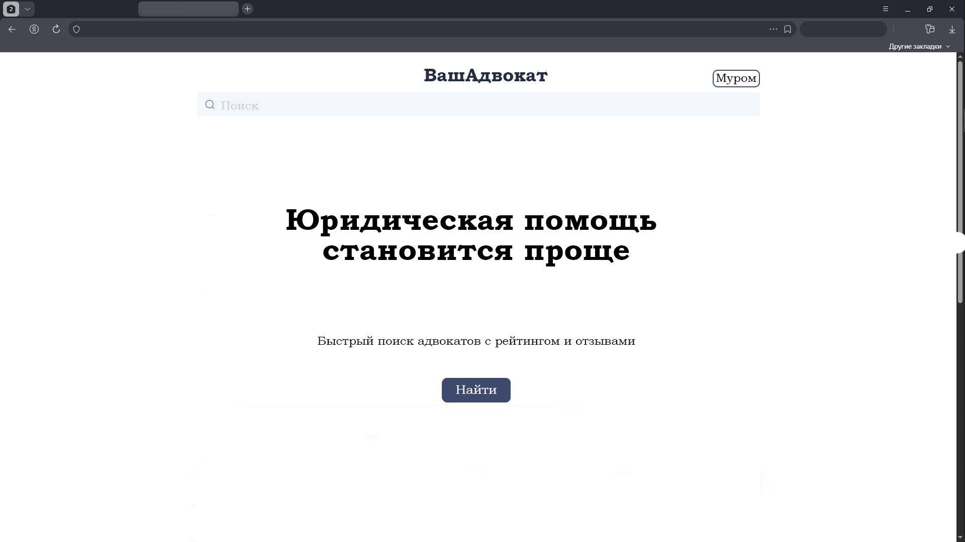
Пример главной страницы сайта:

Slide 6
Анализ конкурентов
А. Федеральный сервис поиска адвокатов по всей России «Все Адвокаты»
Присутствуют:
ФИО Адвоката
Номер адвокатского удостоверения
Реестровый номер
Регион работы
Рабочий адрес
Информация про адвоката
Специализация адвоката
Отсутствуют:
Возможность написать отзыв
Рейтинг адвоката
Документы, подтверждающие статус адвоката
Судебные дела в которых участвовал адвокат
Аналитика дел, в которых участвует адвокат (По специализации, по выступлению в судах)
Возможность консультации
В качестве минуса можно отметить, то что в Муроме на данном сайте зарегистрировано 5 адвокатов из 31.

Slide 7
Анализ конкурентов
Б. Harant.ru Реестр адвокатов
Присутствует:
ФИО Адвоката
Номер адвокатского удостоверения
Реестровый номер
Регион работы
Рабочий адрес
Информация про адвоката
Специализация адвоката
Возможность написать отзыв
Рейтинг адвоката
Документы, подтверждающие статус адвоката
Судебные дела в которых участвовал адвокат
Аналитика дел, в которых участвует адвокат (По специализации, по выступлению в судах)
Возможность консультации
Отсутствует:
Присутствуют только в крупных городах.

Slide 8
Анализ рынка
Рынок РФ
около 600.000.000 т.р
2035
1.000.000 человек
PAM
20.000 рублей
Рынок Владимирской области около 600.000 т.р
40.000.000 рублей
2030
800.000 человек
TAM
15.000 рублей
Рынок г.Муром
около 200.000 т.р
20.000.00 рублей
2028
100.000 человек
15.000 рублей
SAM
10.000.000 рублей
10.000 человек
2027
10.000 рублей
Достижимый рынок
5% от SAM
SOM
5.000.000 рублей
2026
Запуск MVP

Slide 9
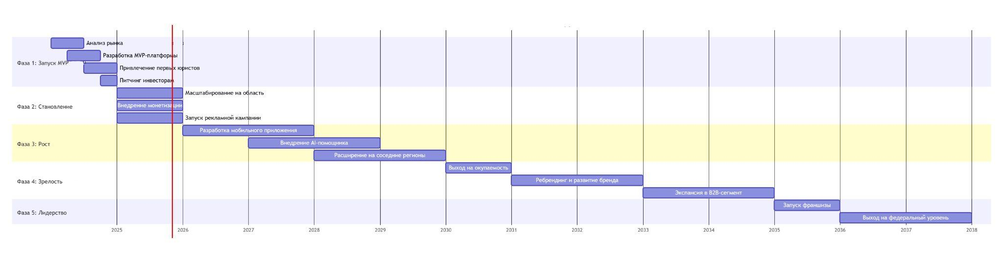
Дорожная карта проекта
________________
_____________
_____________
_____________

Slide 10
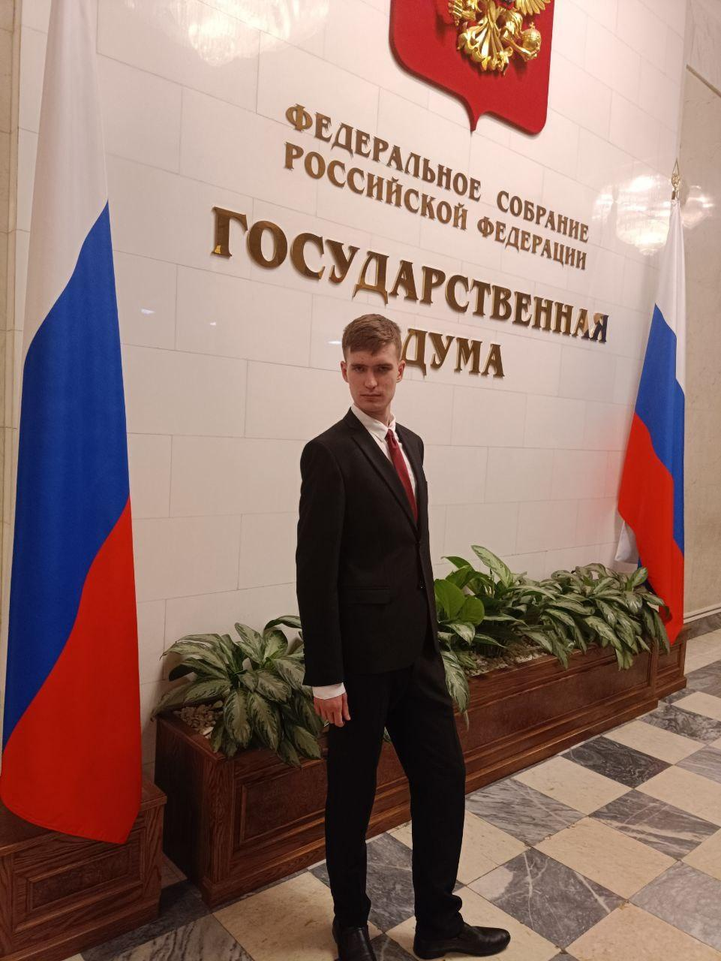
Муравьев Алексей Федорович
Телефон: +79040309527
Почта: muravv_2023@mail.ru
Контакты лидера

